Slide 1
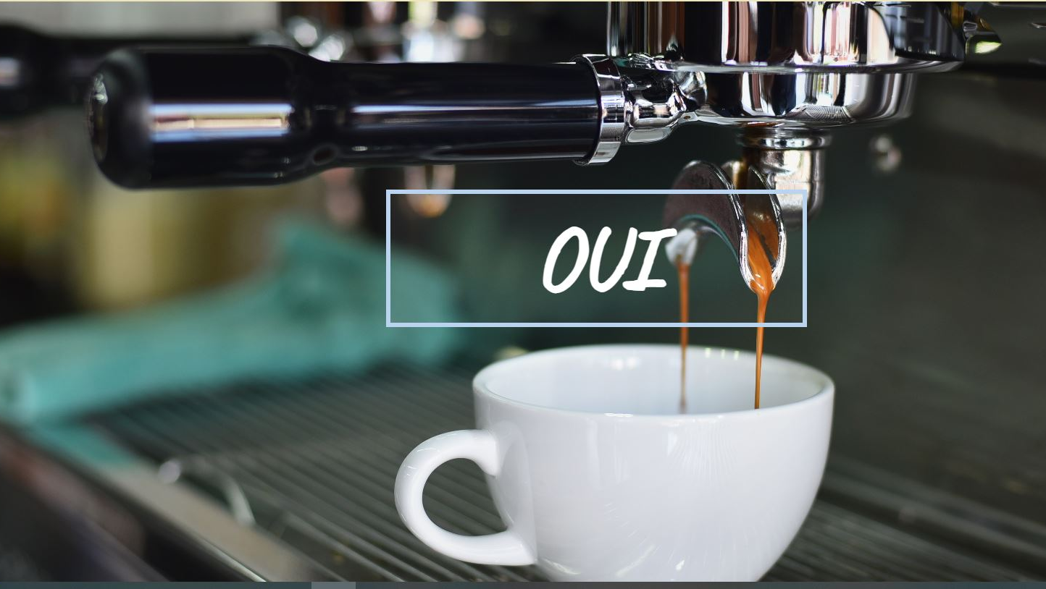
OUI
Notes:
Welkom bij onze presentatie over het eindresultaat van de opdracht OUI. Wij zullen zo vertellen over wat wij hebben gemaakt in de volgende punten

Slide 2

Inhoud
Het team
De opdracht
Het proces
Het eindresultaat
Waarom klopt de website
Notes:
We gaan het hebben over verschilende punten ten eerste gaan we ONS zelf even voorstellen als TEAM daarna gaan we het hebben WAT onze opdracht was en hoe ons proces was om deze opdracht te halen en op het einde laten we onze website zien en waarom onze website klopt

Slide 3

Het team
Daan Rijfers – Projectleider
Lars Kuijer – Coördinator
Rianne Panman – Planner
Peter Möller - Kwaliteitscontroleur
Geis Jeuring – Notulist
Roy Scholing – Backup notulist
Yana Alaerts – Backup planner
Notes:
Ons team bestaat uit 7 leden. Iedereen had hun eigen taak binnen de groep. (iedereen vertel even wat)

Slide 4

Over de opdracht
Interview
Eisen
Brandbook
Huisstijl
Notes:
Wij hebben de opdracht van Marcel baron gekregen om een werkende website te maken voor zijn koffiecafe OUI. Deze opdracht moest voldoen aan een aantal eisen die we hebben verkregen tijdenes een inteview met de opdrachtgever de website is gemaakt voor jongeren tussen 18-30j en In de website moet een menu komen, openingstijden en de locatie. Daarnaast een stukje over OUI OUI zijn wij ook moest die 2 talig zijn en responsive. en wat revieuws . Ook hadden wij een brandboek gekregen waar de regels van de huisstijl in stonden zoals welke kleuren en lettertype.

Slide 5

Het proces
Teamcode
Plan van aanpak
Interview
Designs
Advies
Usability test
Notes:
Om te komen aan een goed eindproduct hebben wij een proces doorgelopen. Dit begon met een teamcode te maken zo dat binnen het proces alles goed verliep in de groep en een plan van aanpak te maken en een interview te hebben met Marcel Baron om te weten wat onze guide lines zijn. Daarna is iedereen begonnen met een design te maken na het 2de design heeft iedereen een advies gesprek gehad met Marcel en is er ook een usabillity test uitgevoerd uiteindelijk heeft marcel voor het design van Roy gekozen en zijn we begonnen met de website te maken in html.

Slide 6
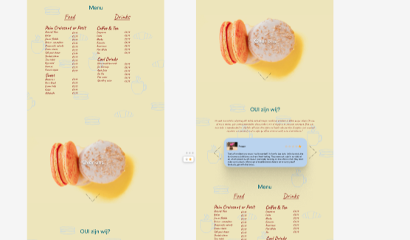
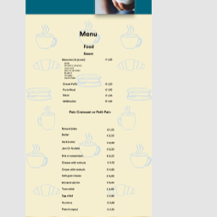
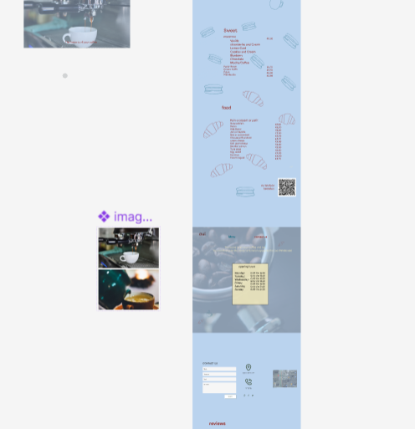
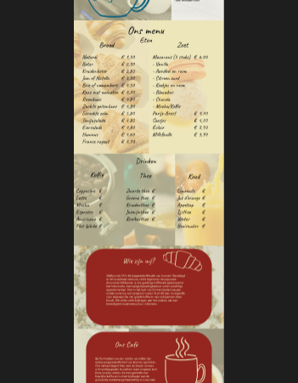
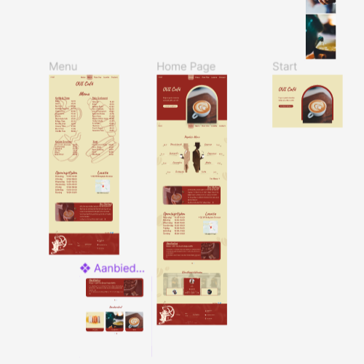
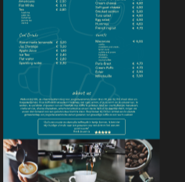
Designs team

Slide 7
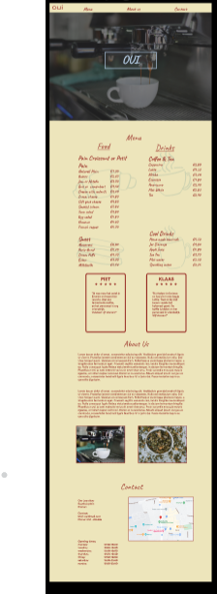

Gekozen ontwerp
Roy ontwerp

Slide 8

Waarom klopt de website
Voldoet het aan de eisen?
Voldoet het aan de stijl?
Notes:
De website voldoet aan de eisen van de opdrachtgever want………………………….
Hij lijkt op de design
Heeft alle functionele eisen
Voldoet aan de stijl van OUI.
Responisicve dus ook voor telefoon

Slide 9
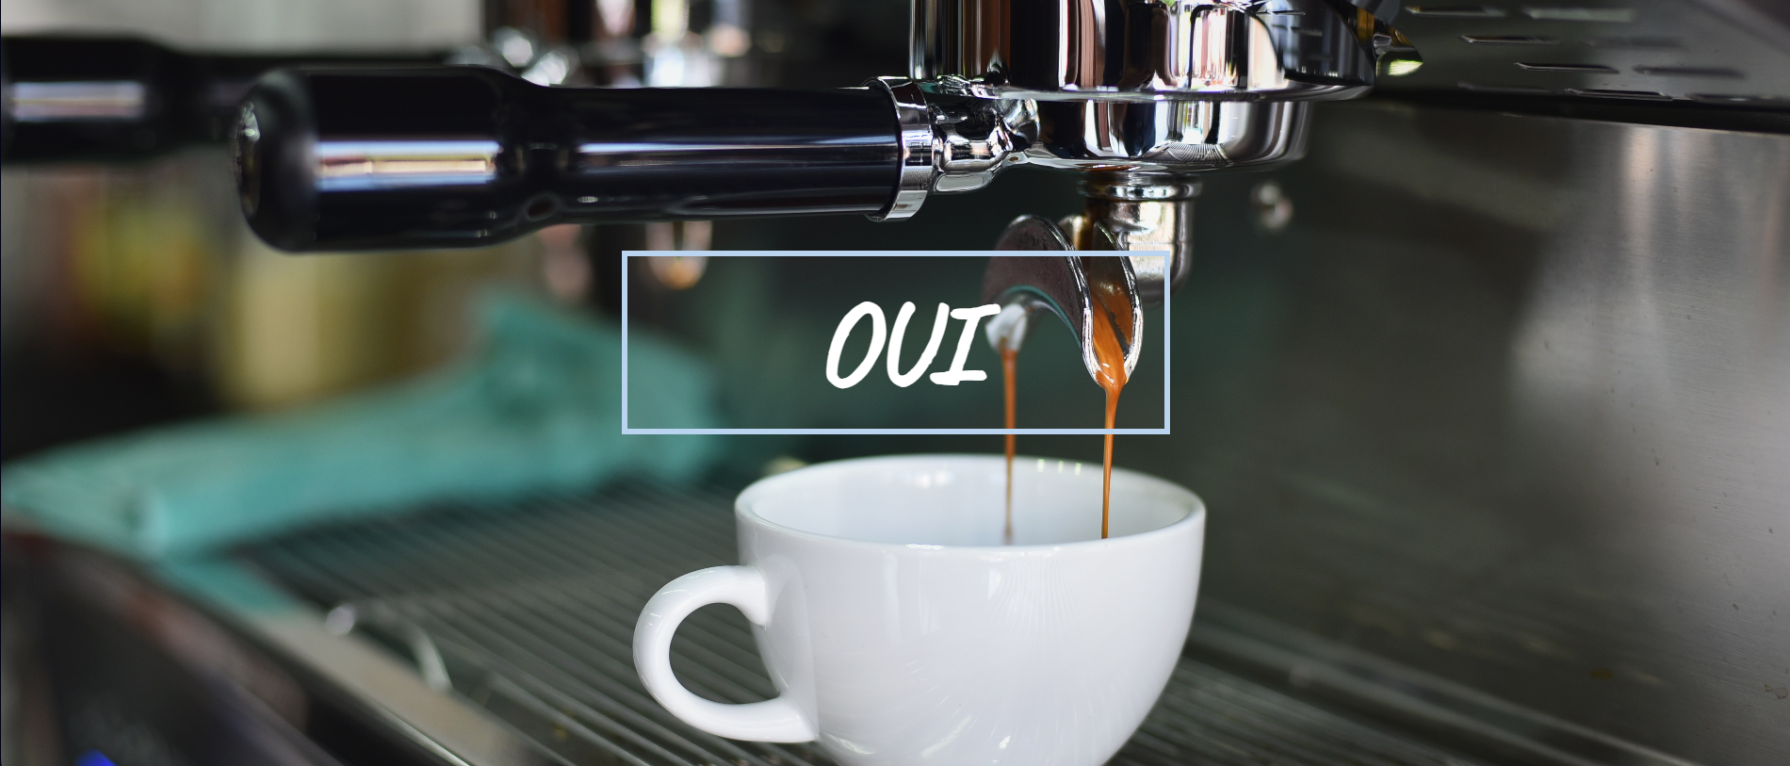
Het eindresultaat
Notes:
Vertel over de website. Hoofpagina menu foto slideshow reviuws. Responsive maps dingetje etc. neem je tijd hiervoor laat alles goed en duidelijk zien.

Slide 10

vragen?
Notes:
De website voldoet aan de eisen van de opdrachtgever want………………………….
Hij lijkt op de design
Heeft alle functionele eisen
Voldoet aan de stijl van OUI.
Responisicve dus ook voor telefoon

